Slide 1
Dobar sistem upravljanja otpadom kao prvi korak ka boljoj budućnosti
Kao budućI ekološki menaddžeri, poznavanje sistema upravljanja otpadom biće jedan od prioriteta Vašeg budućeg poziva!!!

Slide 2
Upravljanje sanitarnim deponijama
dr Aleksandra Boričić

Slide 3
Nesanitarne deponije
Prema podacima koje su Agenciji za zaštitu životne sredine dostavile lokalne samouprave, na teritoriji Srbije postoji preko 2.200 divljih deponija, ali se procenjuje da taj broj može biti daleko veći. To su površine na kojima ljudi nelegalno odlažu otpad, a nalaze se najčešće u ruralnim sredinama, u blizini naseljenih mesta, uz korita reka, kao i duž saobraćajnica. Na divljim deponijama završi oko 20 odsto komunalnog otpada.
Nesanitarna deponija je prostor gde se otpad baca bez zaštitnih mera po životnu sredinu, a materije koje su na njoj razlažu direktno utiču na celokupno okolno zagađenje. Pod tim se zaista misli na krucijalne prirodne resurse jedne zemlje – vodu, vazduh i zemljište.

Slide 4
Opasnosti od divljih deponija
Evropska Direktiva o deponijama (Council Directive 99/31/EC) i Uredba o odlaganju otpada na deponiji („Sl. glasnik RS“, br. 92/2010) nalažu odlaganje otpada na deponije na način kojim se sprečava zagađenje zemljišta i voda, što uključuje postavljanje drenažnog sloja za bezbedno sakupljanje deponijske procedne vode koja se mora adekvatno tretirati pre njenog ispuštanja u vodoprijemnik.

Slide 5
Trenutno stanje
Regionalna sanitarna deponija „Duboko“ Užice
Regionalna sanitarna deponija „Vrbak“ Lapovo
Regionalna sanitarna deponija Kikinda
Regionalna sanitarna deponija „Gigoš“ Jagodina
Regionalna sanitarna deponija „Željkovac – Deponija dva“ Leskovac
Regionalna sanitarna deponija „Muntina padina“ Pirot
Regionalna sanitarna deponija „Jarak“ Sremska Mitrovica
Regionalna sanitarna deponija Pančevo
Sanitarna deponija „Meteris“ Vranje
Sanitarna deponija lokalnog karaktera u opštini Gornji Milanovac
Regionalna sanitarna deponija Subotica
Regionalna sanitarna deponija Nova Varoš
Regionalna sanitarna deponija Inđija
Trenutno u Srbiji postoji 13 sanitarnih deponija koje su operativne ili su trenutno u izgradnji, pri čemu je trenutna pokrivenost sakupljanja otpada koji se odlaže na sanitarne deponije približno 13%:

Slide 6
Opasnosti od nesanitarnih deponija
Promena klime
Nedostatak vode
Duže zime
Novi teren
Uticaj industrije

Slide 7
Rešenje
Čista voda
Zimzeleno bilje
Zdravo povrće

Slide 8
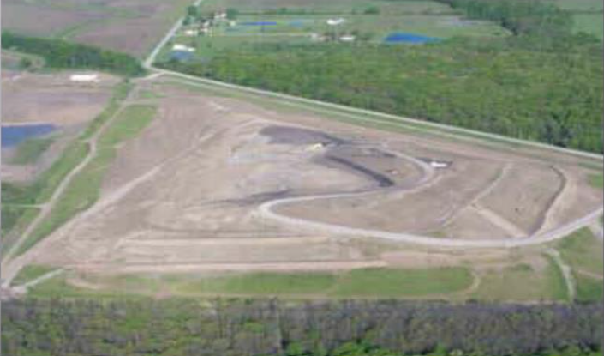
Sanitarna deponija
Sanitarna deponija je prostor koji je pod stručnim nadzorom isplaniram i izgrađen za odlaganje otpada u cilju sa minimalnim posledicama po životnu sredinu. Kako se navodi u Zakonu o opravljanju otpadom, lokaciju za ovakva postrojenja određuje jedna ili više jedinica lokalne samouprave, a ona se bira u zavisnosti od karakteristika otpada koji će se na njoj skladištiti. Što se tiče opasnog otpada, odluku samostalno donosi Vlada Republike Srbije.

Slide 9
Nova Strategija i inovativni koncepti
Iako je u staroj Strategiji bila predviđena izgradnja 27 sanitarnih deponija, ta brojka nije dostignuta. Zato se u novom planu koji je na snazi od 2019. godine broj sanitarnih deponija smanjuje u cilju dostizanja integrisanog upravljanja otpadom. Uz to, najavljeno je da će čak 14 opština dobiti sredstva za rešavanje nesanitarnih deponija. Upravo u cilju suzbijanja ovih negativnih aspekata, na snagu je stupila unapređena verzija državne strategije za upravljanje otpadom.
Strategija upravljanja otpadom za period od 2019-2024. godine Republike Srbije trebalo bi da nam donese važnu i efikasnu tranziciju. Radi se o prelasku sa koncepta regionalnih sanitarnih deponija na model regionalnih centara za upravljanje otpadom. Cilj takve zamisli je upravo rasterećivanje sanitarnih deponija na koje se odlaže otpad pre separacije i tretmana, jer se gomilanjem otpadnog materijala te aktivnosti prilično otežavaju.
Radi se na uvođenju smernica za odvojeno prikupljanje, separaciju, reciklažu i tretiranje nereciklabilnog otpada. To znači da bi se promenio teritorijalni raspored regionalnih sanaitarnih deponija u cilju stvaranja jedinstvenih regionalnih centara za prikupljanje i tretmane otpada. Na tim lokacijama bi se recikliralo sve što to svojstvo i ima, a planirano je da se reciklaža dovede do sjajnih 60%.

Slide 10
Ako se osvrnemo na postojeće modele ekološki-osvešćenih preduzeća i privrednika iz EU, možemo jasno uočiti pozitivan uticaj ,,zelenog’’ poslovanja i na njihov ekonomski status. Procesu reciklaže koji treba u budućnosti primenjivati prethodi uspešna selekcija otpada. Na taj način se dobija proizvod dobrog kvaliteta koji se u iste svrhe koristi u daljoj proizvodnji. Na primer, plastična boca je i nakon reciklaže plastična boca. Tako je jednostavno, a ušteda na novim sirovinama, materijalima, pa i samoj energiji u procesu proizvodnje je više nego primetna.
Kompleksan proces koji se sastoji iz svakodnevnih vođenja evidencija o kretanju, transportu i daljoj obradi otpada zato treba poveriti sertifikovanim stručnjacima. Zakonski legitimne izveštaje koje redovno dobijate od lica odgovornog za upravljanje otpadom dajate na dalje preglede nadležnim institucijama u cilju dolaženja do poboljšanja celokupnog sistema otpada.

Slide 11
Hvala
+1 23 987 6554
klara@email.com
www.fabrikam.com

